Slide 1

Portfolio de Nathan BONHOMME
Alternance en BTS CIEL Cybersécurité, Informatique et Réseaux, Électronique.

Slide 2
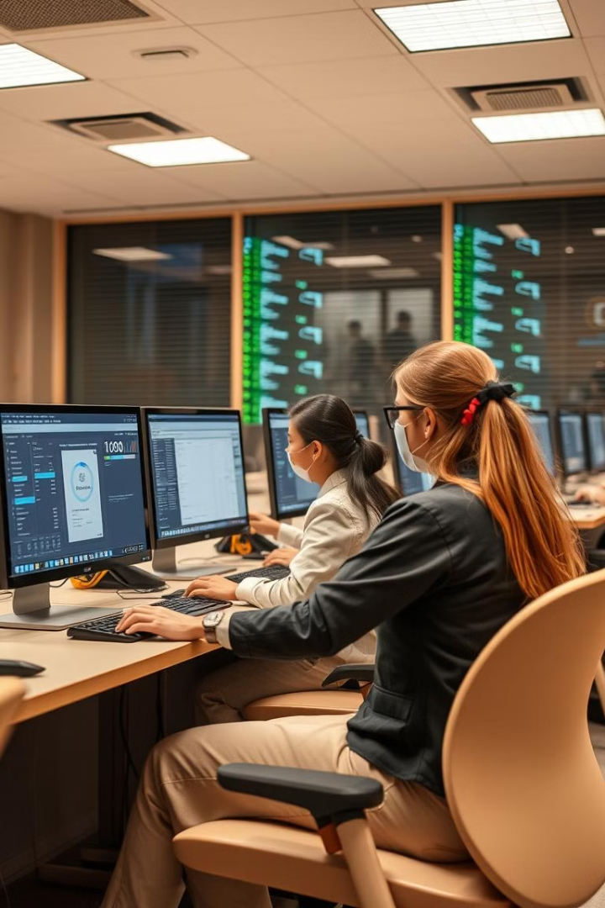
Formation Académique
1
BTS CIEL
Aurlom BTS+, Paris (2024-2026)
2
Cursus Informatique
Ynov Paris informatique, Paris (2021-2024)
3
Baccalauréat STI2D
Lycée Simone de Beauvoir (2018-2021)

Slide 3




Compétences Techniques
Programmation
Réseaux
Cybersécurité
Administration de réseaux, protocoles réseau
Fondamentaux de la sécurité informatique
HTML, CSS, Python, React, MySQL, SQLite, Java, Go, PHP

Slide 4

Expérience Professionnelle
Équipier Polyvalent
Équipier Polyvalent
McDonald's (juil. 2024)
Aldi (août 2023 - janv. 2024)
Préparateur de Commande
Leclerc (juil. 2023)

Slide 5
Qualités Personnelles
Aisance relationnelle
Esprit d'équipe
Polyvalence
Communication facile et efficace
Collaboration et soutien mutuel
Adaptabilité et flexibilité

Slide 6
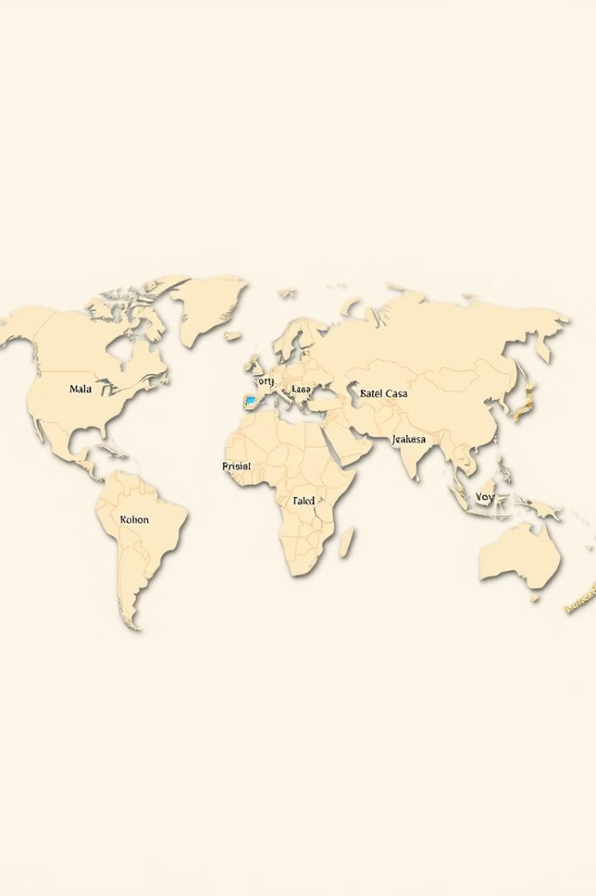


Langues
Anglais
B1
Espagnol
B1

Slide 7

Centres d'Intérêt
1
Informatique
2
Voyages
Nouvelles technologies
Découverte de cultures
3
Sport
Football et basketball

Slide 8
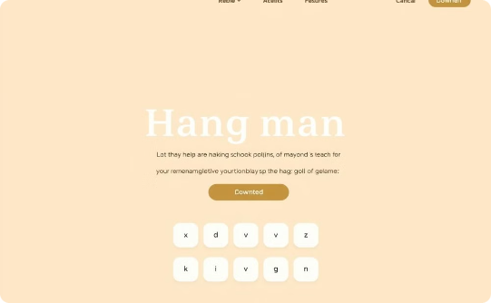
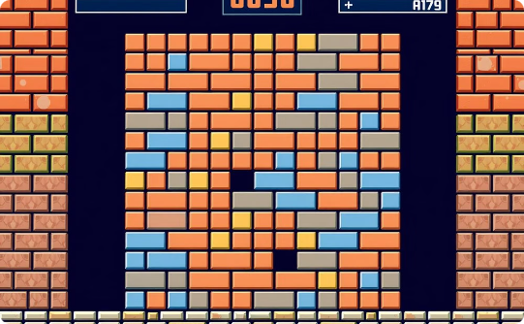
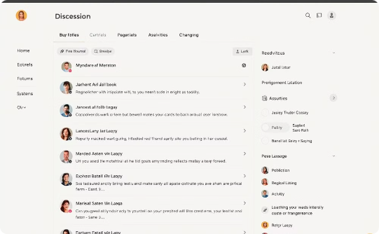
Projets Informatiques
Hangman Web
Casse-Brique
Forum
Golang/HTML CSS
Java
Golang

